Slide 1
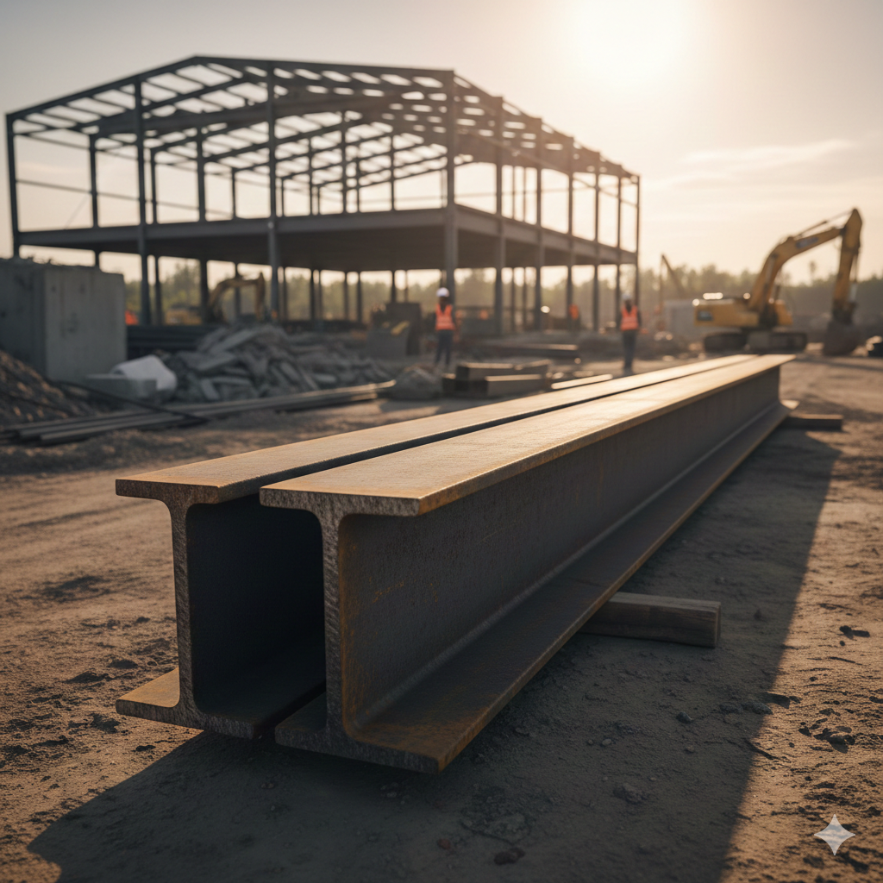
簡易二次加工熱軋H型鋼
納入應施檢驗品目範圍
說明會簡報資料
經濟部標準檢驗局 115年3月19日

Slide 2
01
背景說明
現行規定
自2019年7月1日起，熱軋H型鋼（高度≥80mm、車用除外）已納入應施檢驗範圍
召開此次會議，說明將簡易二次加工H型鋼納入強制檢驗範圍
公會反映
對進口簡易二次加工H型鋼有疑義
• 例如：帶有鑽孔和/或加焊板材的H型鋼

Slide 3
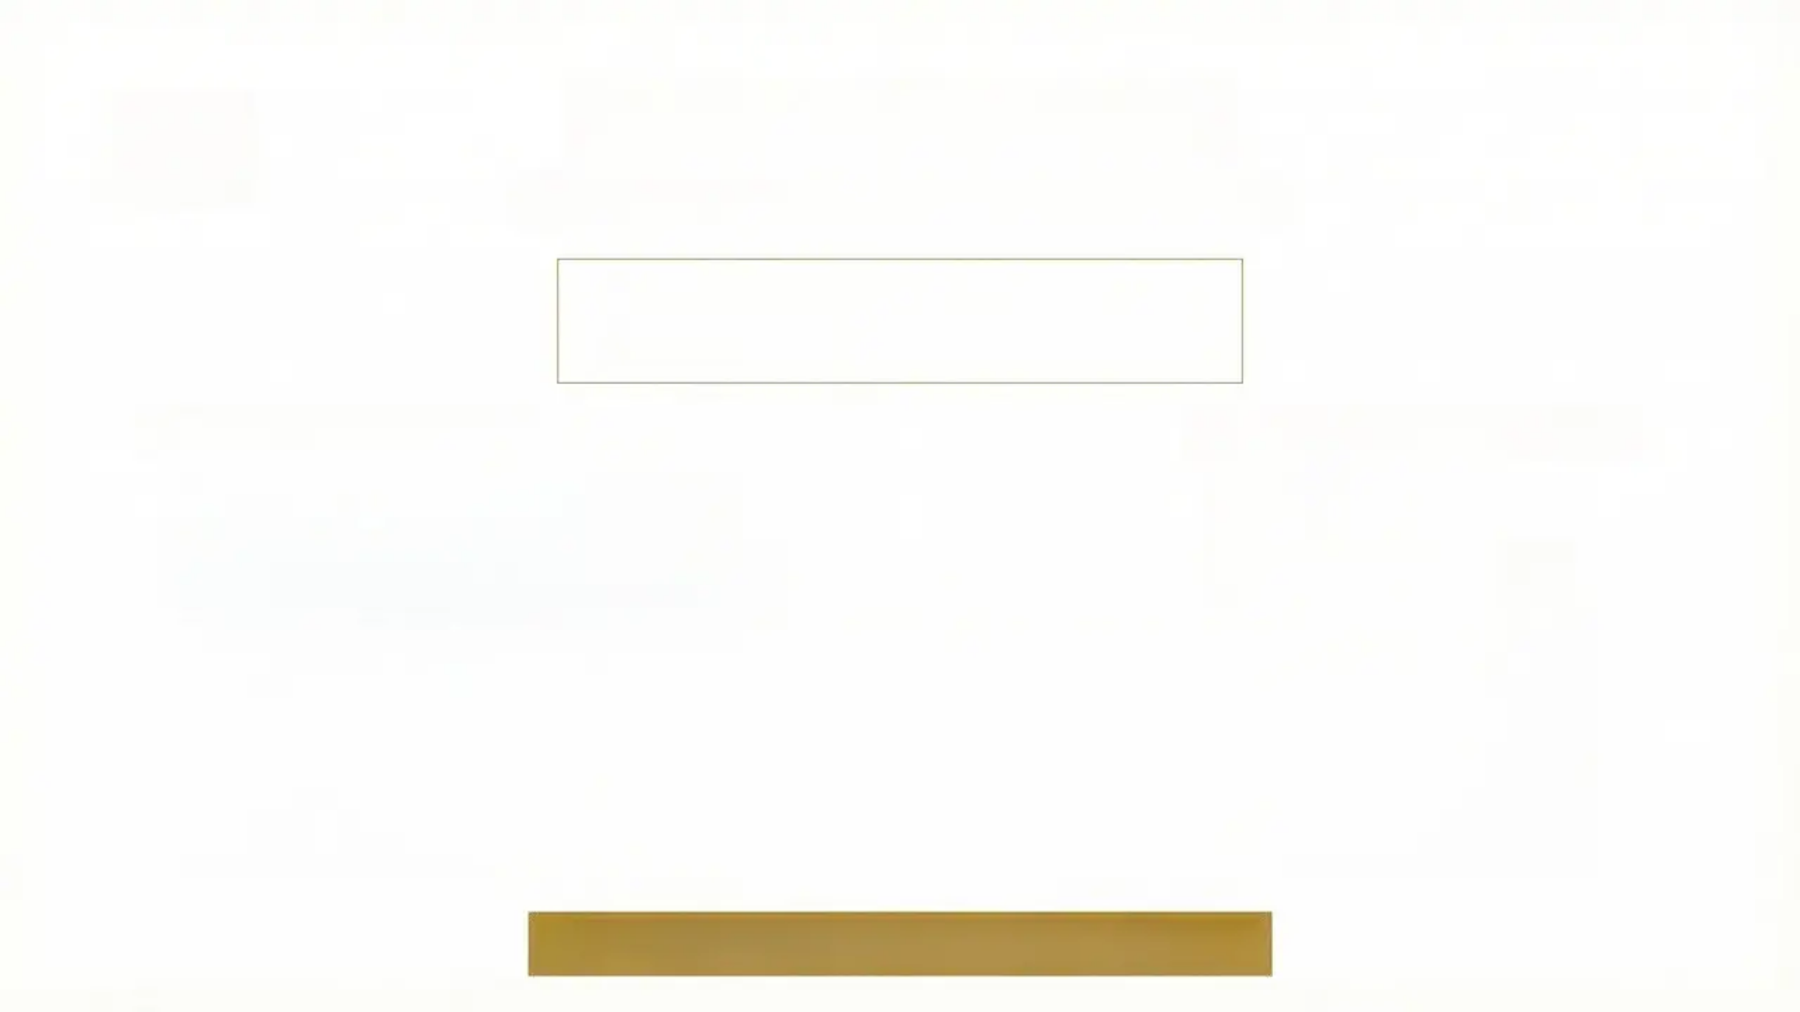
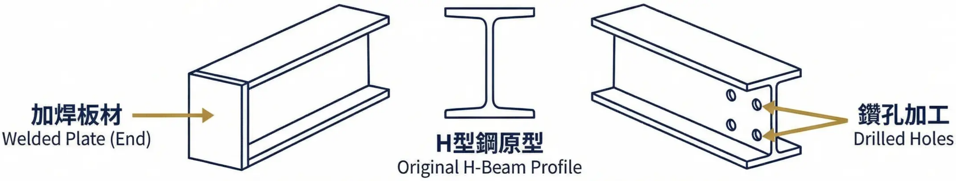
02
簡易二次加工定義
保持H型鋼原型外觀的前提下
加焊板材
鑽孔加工
• 位於H型鋼長度末端之一端或兩端
• 具有鑽孔
• 板材長度或寬度未超出母材高度或寬度
簡易加工僅包含前揭2種加工方式
具有加焊板材或鑽孔加工之一者即屬應施

Slide 4
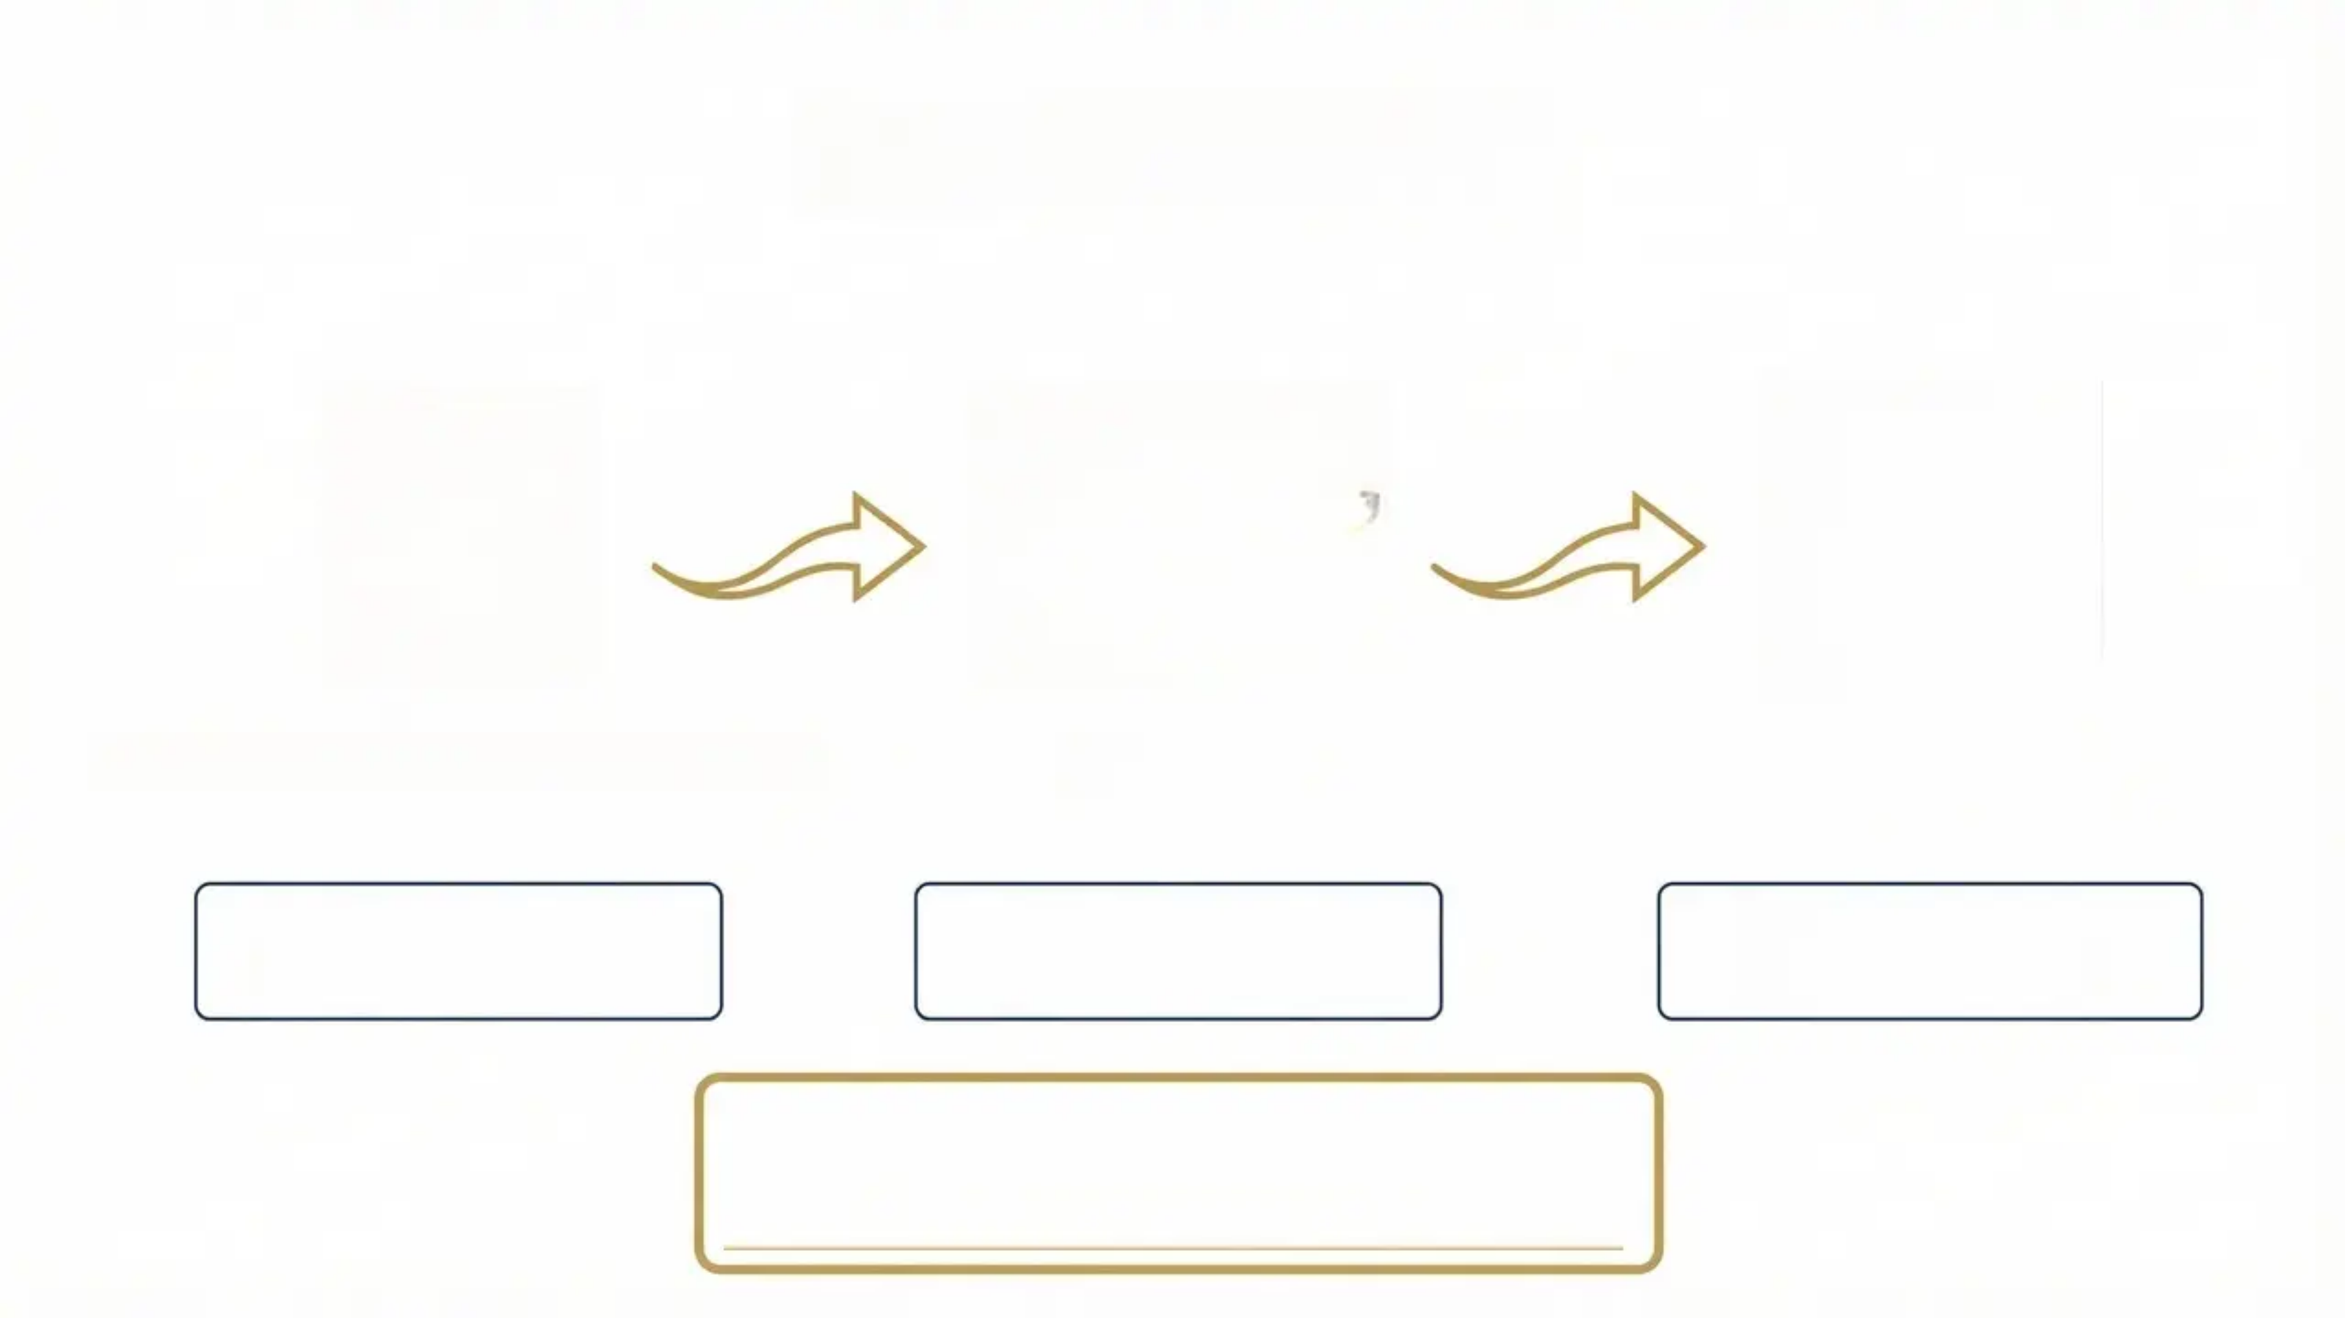



03
檢驗方式與標準
含CNS 2473等六種國家標準
型式試驗
年度工廠檢查
檢驗標準同熱軋H型鋼。
送樣至指定試驗室進行測
試，取得型式試驗報告。
針對加工工廠
每年至少檢查一次
型式試驗及工廠檢查費用由申請人負擔。

Slide 5

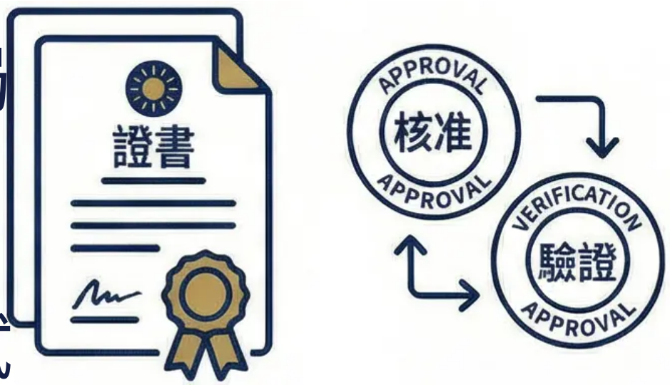
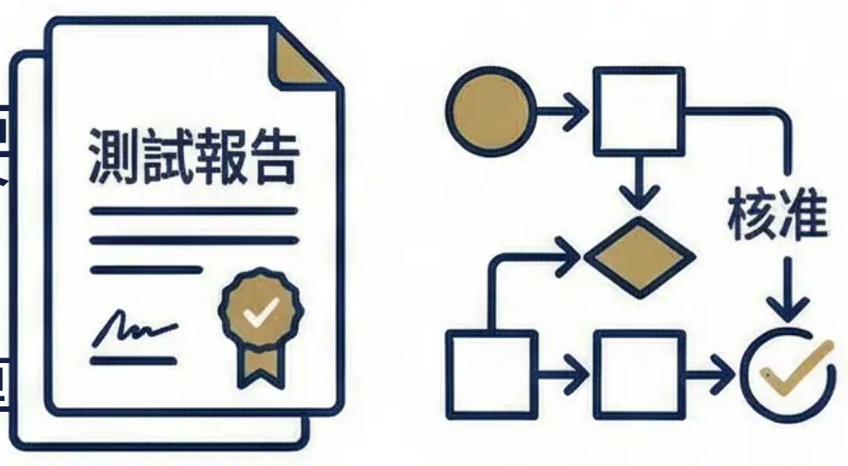
04
型式試驗簡化
現有證書運用
簡化流程
• 簡化流程，減少重複測試
• 原H型鋼證書併同測試報告，取得證書持有人同意後，可作為型式試驗申請的符合性文件
• 提高效率，並確保品質
• 由指定實驗室轉發型式試驗報告

Slide 6
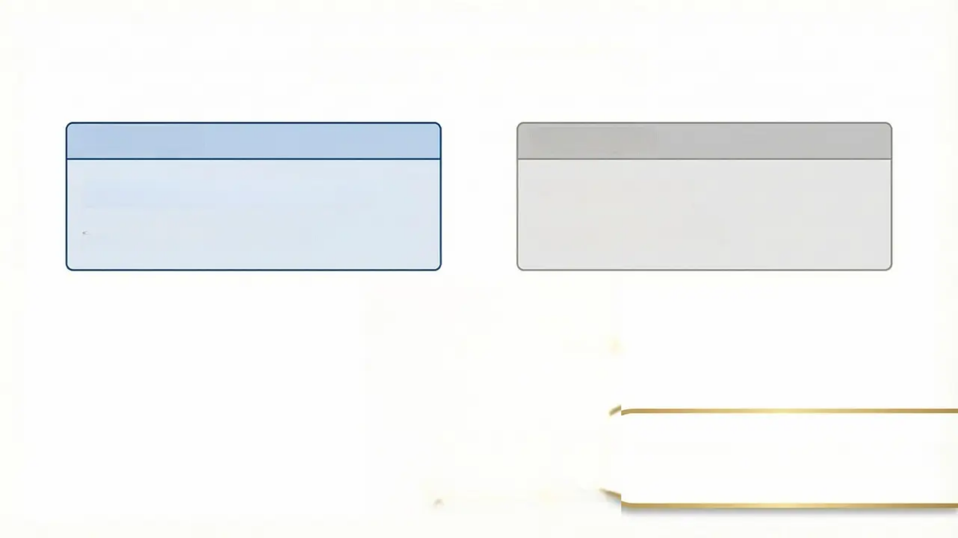
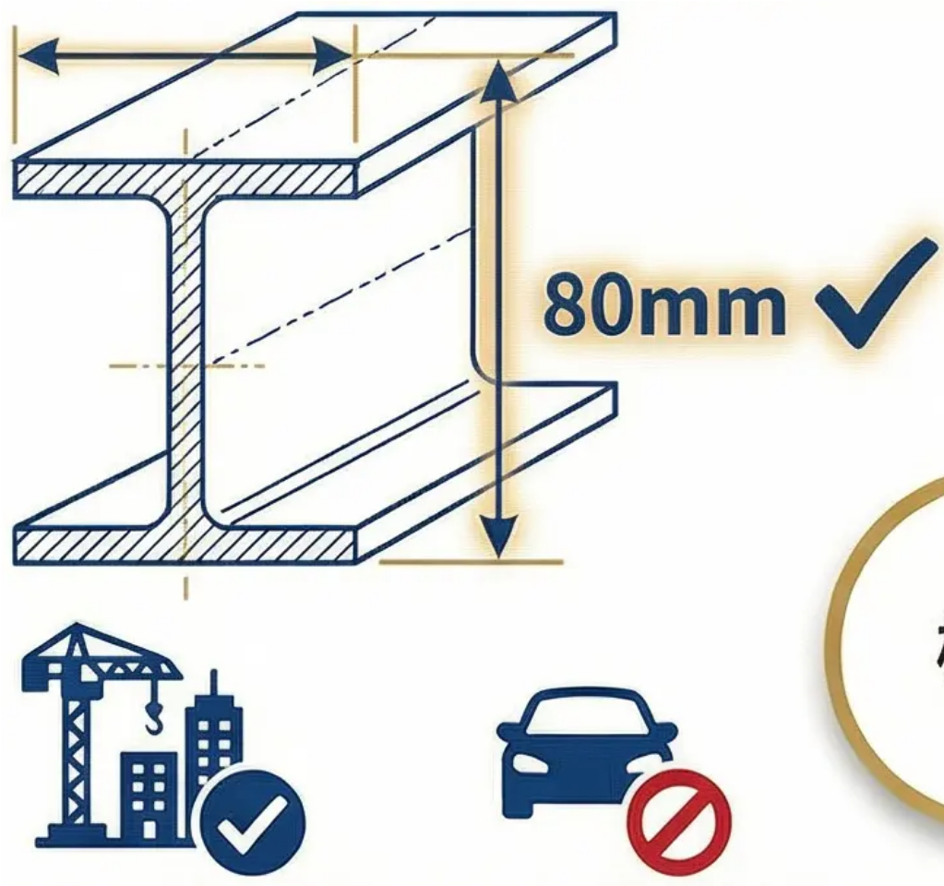
05
檢驗範圍與排除項目
納入檢驗範圍
排除檢驗範圍
• 高度80毫米以上之熱軋H型鋼
• 經簡易二次加工處理者
• 車用
• 高度未達80毫米者
檢驗標準維持CNS 2473等6種國家標準

Slide 7

06
討論議題
議題一
簡易二次加工熱軋H型鋼產品檢驗規定草案
• 檢驗規定草案內容
• 116年7月1日起實施

Slide 8

07
議題二
海關商品分類號列管理
建議解決方案
• 現行貨號7308.90.90.00-7A涵
蓋產品範圍過廣
• 鋼鐵公會與國際貿易署協調建立專屬貨品分類號列
•貨號內的非應施檢驗商品進口時造成困擾

